Slide 1

JAVA GUI
Bayu Rimba Pratama, st, m.kom

Slide 2
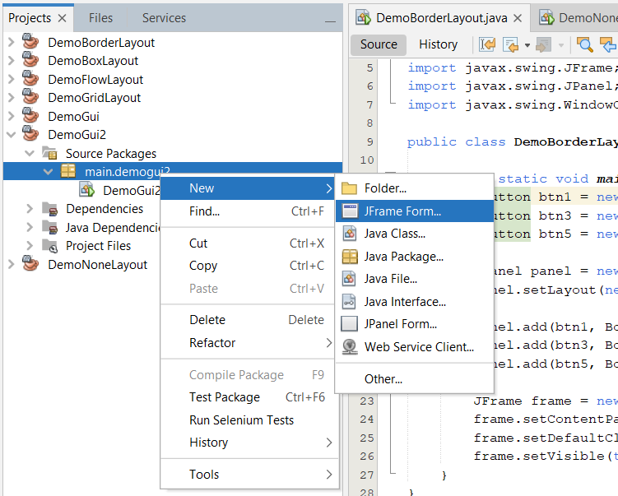
Java GUI Development using netbeans
Buat Project Baru, misal : DemoGui2
Klik kanan pada main package, pilih New > JFrame Form…

Slide 3
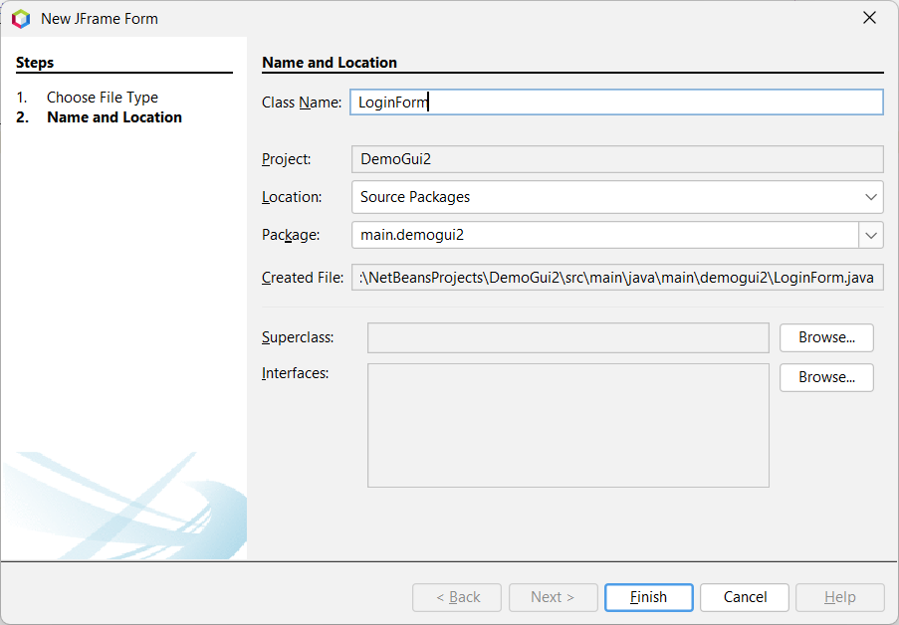
Java GUI Development using netbeans
Beri nama class name: LoginForm
Klik tombol Finish

Slide 4
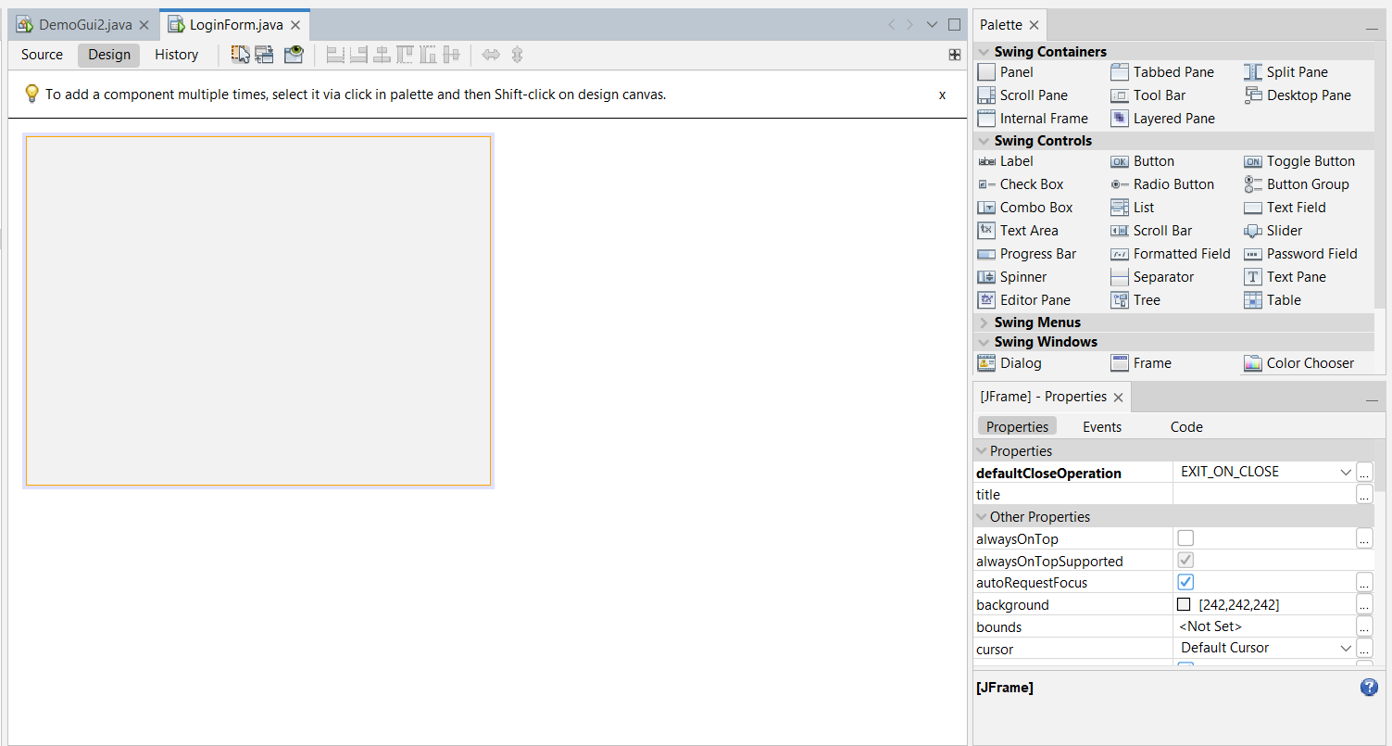
Java GUI Development using netbeans
Tampilan design GUI editor

Slide 5
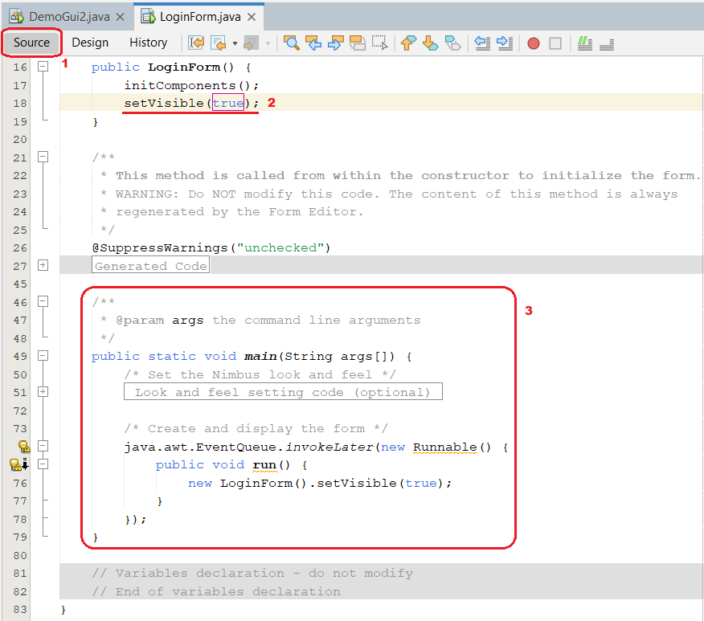
Java GUI Development using netbeans
Klik sub tab Source (1), tambahkan setVisibile(true) pada constructor (2), delete main method (3).

Slide 6
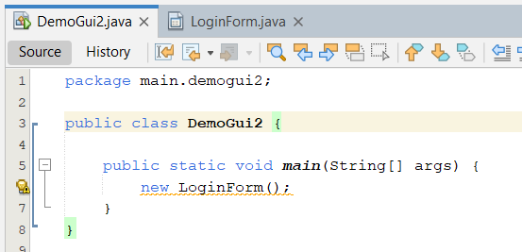
Java GUI Development using netbeans
Pada DemoGui2.java, ubah body main method menjadi seperti berikut, lalu run program.

Slide 7
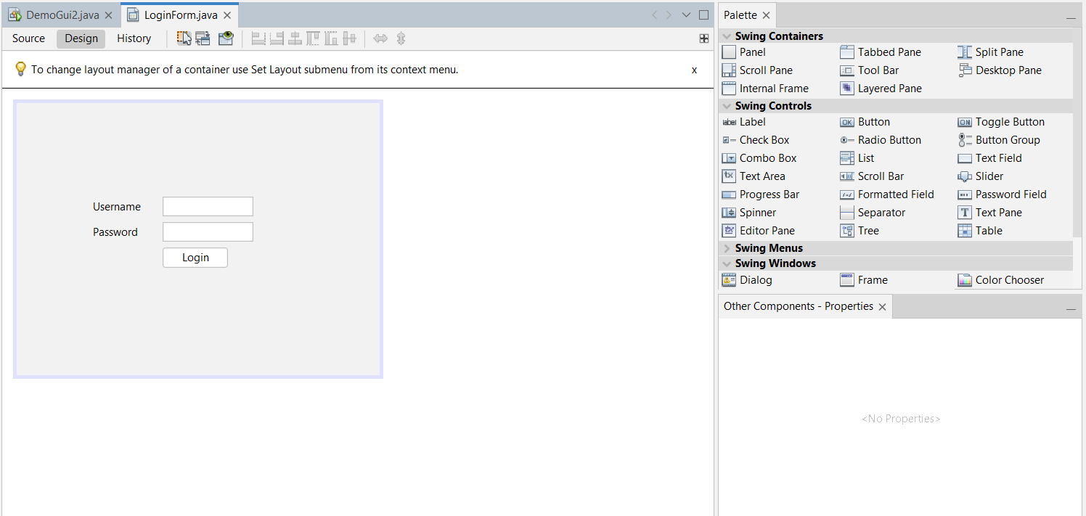
Java GUI Development using netbeans
Dengan menggunakan Palette, buat tampilan LoginForm seperti pada gambar di bawah ini.

Slide 8

Java GUI Development using netbeans
Pada package yg sama, Buat JFrame Form dan beri nama class : MainForm

Slide 9
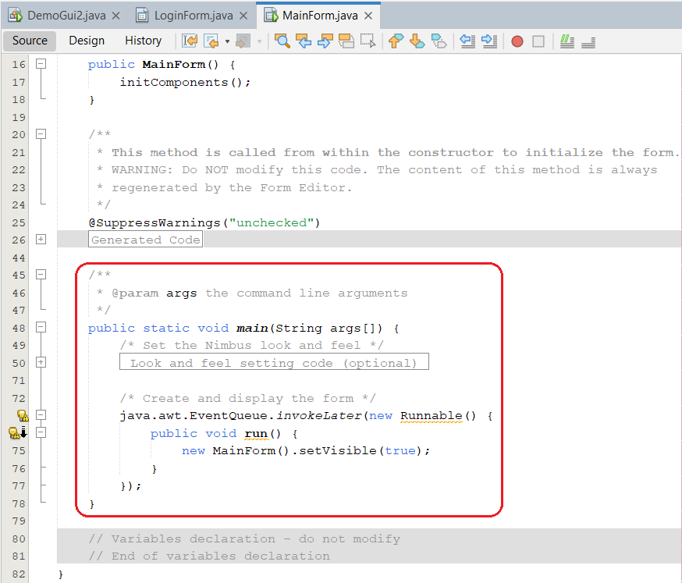
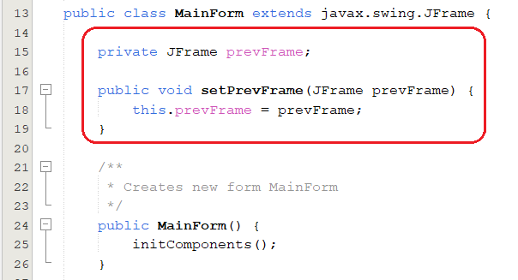
Java GUI Development using netbeans
Pada MainForm.java, hapus main method. Lalu tambahkan atribut prevFrame dan setter method nya

Slide 10
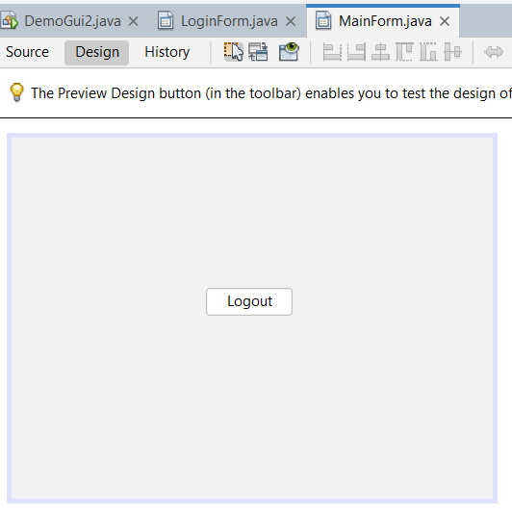
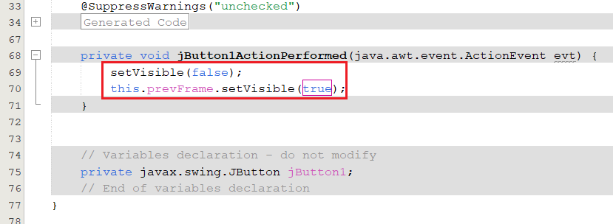
Java GUI Development using netbeans
Pada tampilan Design MainForm, tambahkan button Logout. Lalu double Click button tersebut. Anda akan diarahkan pada method yang akan dipanggil bila button tersebut di-klik.
Tambahkan line of code seperti pada gambar di kanan

Slide 11
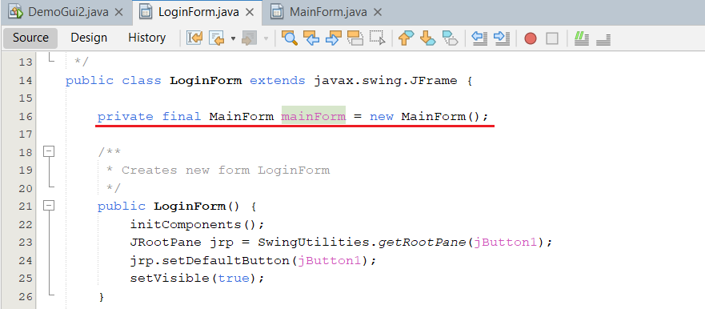
Java GUI Development using netbeans
Pada source code class LoginForm, tambahkan attribute dengan tipe class MainForm seperti pada line of code pada gambar di bawah ini.

Slide 12
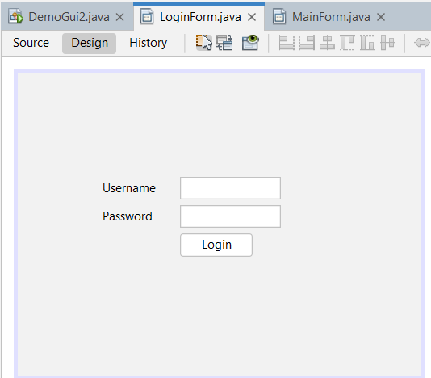
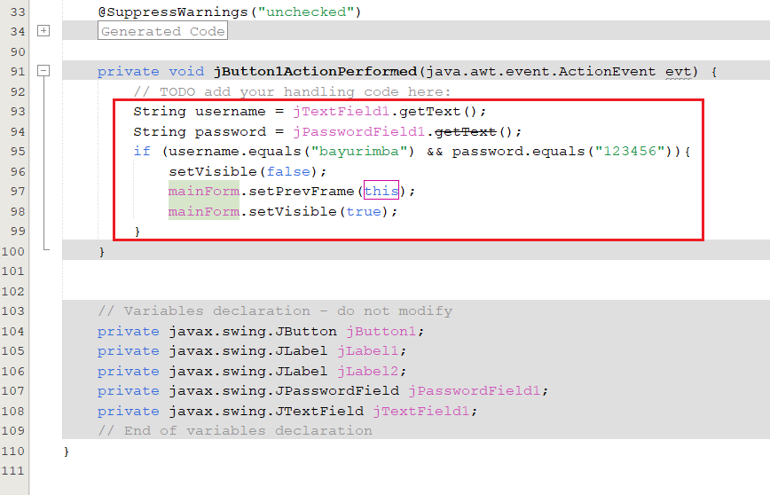
Java GUI Development using netbeans
Pada tampilan Design LoginForm, double click button Login. Anda akan diarahkan pada method yang akan dipanggil bila button tersebut di-klik.
Tambahkan line of code seperti pada gambar di kanan, lalu Run program

Slide 13
Java GUI Development using netbeans
Ketika Anda klik Logout, username dan password yang sebelumnya sudah diinputkan masih tersimpan pada text field dan password field.
Latihan e-Learning:
Buat agar ketika user meng-klik Logout, username dan password yang sebelumnya sudah diinputkan menjadi hilang lagi!
Buat agar ketika LoginForm selalu muncul pada tengah layar!
Buat agar ketika MainForm muncul selalu dalam ukuran maximal screen! Atur minimal size nya di 600 x 600!
Hapus tombol Logout pada MainForm. Tambahkan menu bar yang terdiri dari File dan Help. File memiliki sub menu Logout dan Exit. Help memiliki sub menu About.
Sub Menu Logout untuk kembali ke LoginForm. Sub Menu Exit utk keluar. Keduanya disertai dengan konfirmasi.
Sub Menu About menampilkan creator. Munculkan Nama dan NPM Anda.
Cobalah untuk mengganti icon JFrame!

Slide 14

Thank You

